Slide 1
碳足迹第七小组第一次小组会议
2025-05-06

Slide 2
目录
01
回顾工作内容
02
工作难点分析
03
网页的技术交流
04
对于答辩的讨论

Slide 3
回顾工作内容
PART ONE

Slide 4
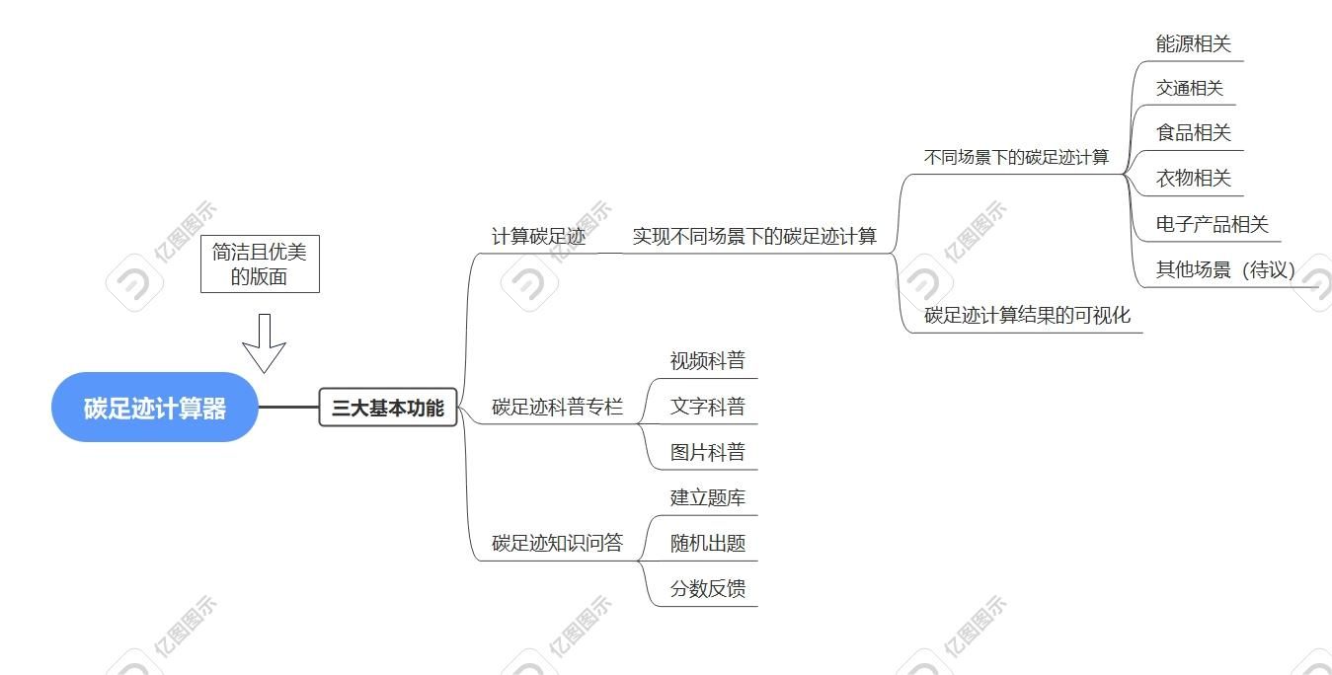
对软件的功能分析
通过讨论我们在开课当天分析后得出的碳足迹计算器的基本功能，如今我们都已经完成了。

Slide 5
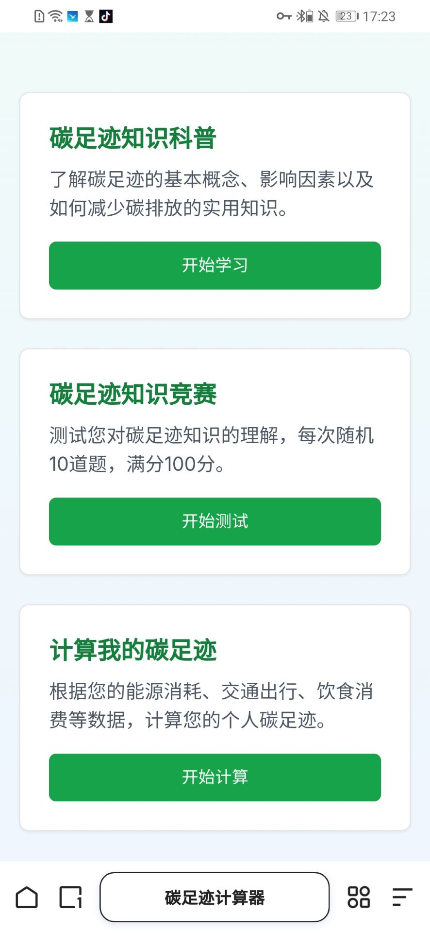


工作进程
我们初始时设想利用java来编写exe应用，但是难以做到界面美观，于是我们转为写网页。并且在当天晚上便做出了网页，实现了功能分析中的基本需求。但是存在一些bug需待改善。
4.27
1
4.28,4.29，
我们找到了可利用的vpn，小组其他成员可以对网站进行测试。我们也提出了美化界面的提议
2
4.30
5.4 5.5
3
4
对网站的国内部署进行了尝试，但均未成功
重写了网页的界面，并且解决了页面不能滑动，图片显示不全的问题，我们还加入了b站的科普链接

Slide 6
工作难点分析
PART TWO

Slide 7



工作难点
生成网站
修改bug
国内部署
在创建网站的过程中，AI产生的代码量是巨大的，需要对生成的代码进行一定的分析处理。其中的过程复杂且易出错
在最初创建的网页中，出现了较多的bug，需对其进行修改与美化，而又不破坏原来已经生成的功能
网站部署在了国外，而将其部署在国内需要使用服务器与域名，目前未尝试成功

Slide 8
网页技术交流
PART THREE

Slide 9
react
使用Vercel部署静态网页步骤如下：
1. 上传代码到GitHub：登录GitHub新建仓库，在代码目录终端用Git命令上传代码。
2. 在Vercel部署：登录官网，选“Add New”-“Project”，导入GitHub仓库，输入项目名后点击“Deploy”。
3. 可选操作：有自定义域名就在项目设置中添加并配置解析。
React是Facebook开发的JavaScript UI库。写网页时，将页面拆分为导航栏、卡片等独立复用组件，用JSX描述结构，JavaScript编写逻辑、控制状态行为。虚拟DOM高效对比更新，减少性能损耗，单向数据流让数据传递清晰可控。
React基于JavaScript运行，以其为底层语言基础编写组件、处理事件；同时，React通过组件化拓展JavaScript在UI开发的能力，二者相互配合，实现高效的网页UI开发。
网站的部署
框架是一种软件架构的基础结构，它为开发者提供了一系列的工具、组件、规则和设计模式，用于更高效地构建特定类型的软件应用。开发者可以在框架的基础上进行开发，避免从头开始编写大量重复的代码，从而提高开发效率和代码质量。
Next.js是基于React的框架，用于构建现代化的Web应用。它提供了诸如服务器端渲染、静态站点生成等功能，能优化应用性能和用户体验。Next.js具有强大的路由系统，支持动态路由，还有便捷的开发体验和良好的扩展性，能与多种技术集成，帮助开发者快速构建高性能、可扩展的Web应用程序。
Next.js框架
01
03
02

Slide 10
对答辩的讨论
PART FOUR

Slide 11
闭会
时间21:00 2025.5.6
地点5203

